Slide 1

Análisis de Malware
Análisis e identificación de Malware
Ciberseguridad 9 - Keepcoding
Luis gongora/Jordan Diaz
Junio 2025
Grupo: Silent Ranson Hunters (SRH)

Slide 2



Objetivo del proyecto:
Este proyecto tiene como propósito diseñar y demostrar un entorno funcional de detección de malware, integrando herramientas reales utilizadas en entornos de ciberseguridad ofensiva y defensiva.
Objetivos específicos:
Detectar y analizar malware a través de entornos de análisis dinámico.
Automatizar la extracción de Indicadores de Compromiso (IoCs) a partir del análisis realizado.
Centralizar y compartir inteligencia de amenazas mediante MISP.
Integrar un SIEM (Elastic SIEM) para generar alertas ante eventos maliciosos basados en los IoCs detectados.
Simular una infección real en una máquina Windows para validar la efectividad del entorno implementado.

Slide 3
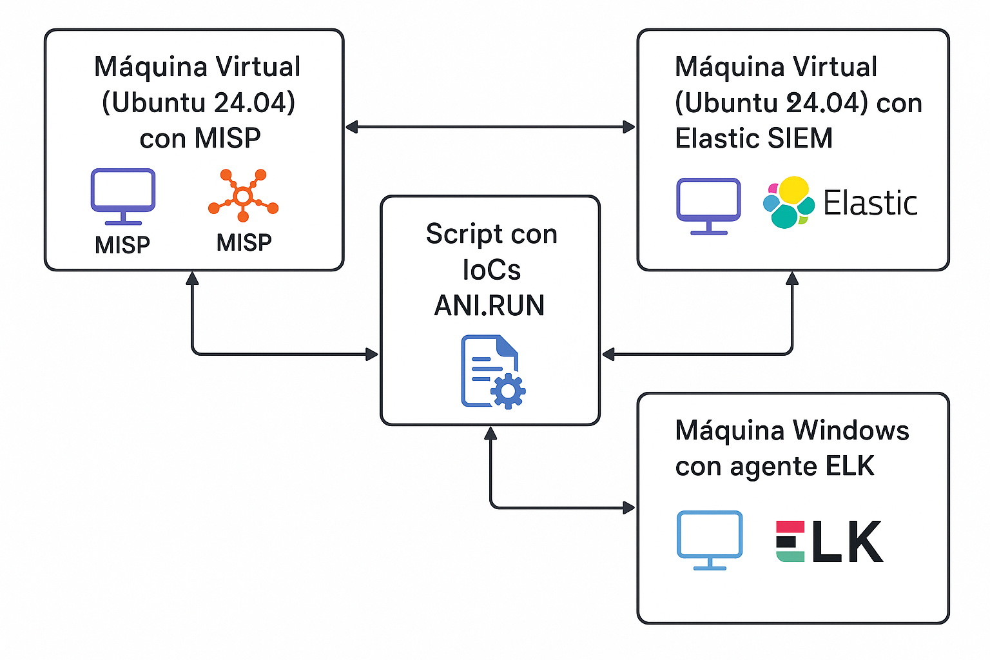
Arquitectura General del Proyecto
Elementos principales del entorno:
Máquina Virtual (Ubuntu 24.04) con MISP
Script con (IoCs) ANI.RUN
Máquina Virtual (Ubuntu 24.04) con Elastic SIEM en ElasticCloud
Maquina Windows con agente ELK

Slide 4


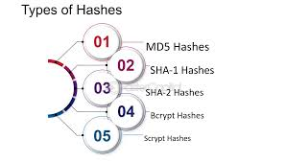
Analisis de Malware con ANI.RUN
Selección de muestras (12 activas) descarga de muestras desde ANI.RUN
Análisis dinámico del comportamiento del malware: Procesos, archivos, conexiones de red
Extracción de indicadores de compromiso (IoCs): IPs, hashes, URLs, dominios

Slide 5
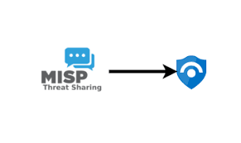
MISP: Threat Intelligence Sharing
MISP (Malware Information Sharing Platform) es una plataforma de código abierto para la gestión, almacenamiento y compartición de información sobre amenazas (Threat Intelligence), ampliamente utilizada por equipos de respuesta de incidentes y análisis de seguridad.
¿Por qué usar MISP?
¿Como se cargaron los IoCs?
¿Evidencias del entorno MISP?

Slide 6
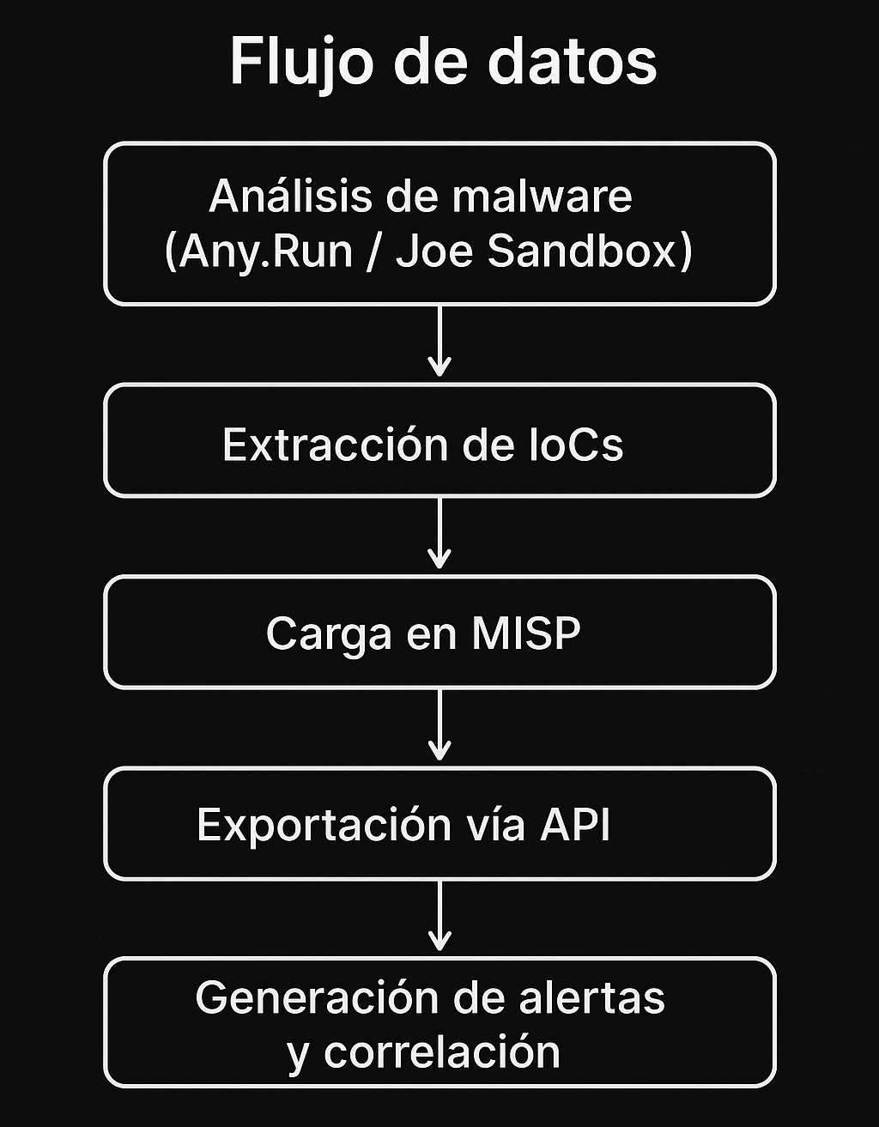
Integración - Enriquecimiento
La integración entre MISP y Elastic SIEM nos permite automatizar la correlación de eventos en tiempo real utilizando los indicadores de compromiso (IoCs) extraídos del análisis de malware
Carga de IoCs
Eventos y alertas
Elastic SIEM
Enriquecimiento
Alimentación
Por medio de Script .py se cargan los Iocs
Estos incluyen IPs, hashes, dominio y demas atributos
(kibana) esta integración nos permite correlacionar eventos en tiempo real
(MISP) exporta eventos con IoCs a Elastic mediante API REST
Estos datos alimentan reglas de detección

Slide 7
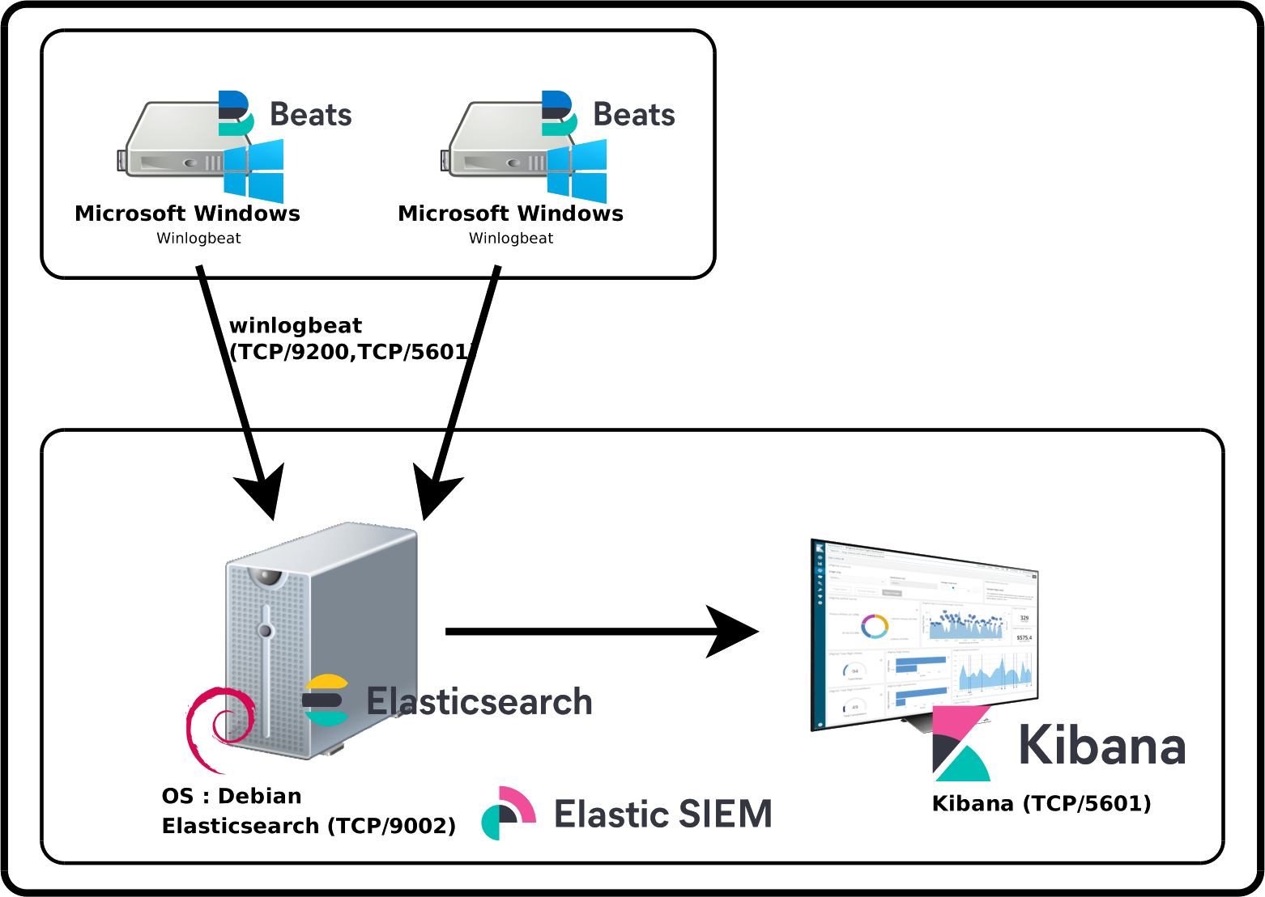
Maquina Windows con Agente ELK
Maquina Windows 10 utilizada como entorno de infección controlado.
Se instala Elastic Agent para recolectar: Procesos, eventos del sistema, conexiones de red, registro y archivos.
La ejecución de malwares genera eventos detectados en tiempo real.

Slide 8
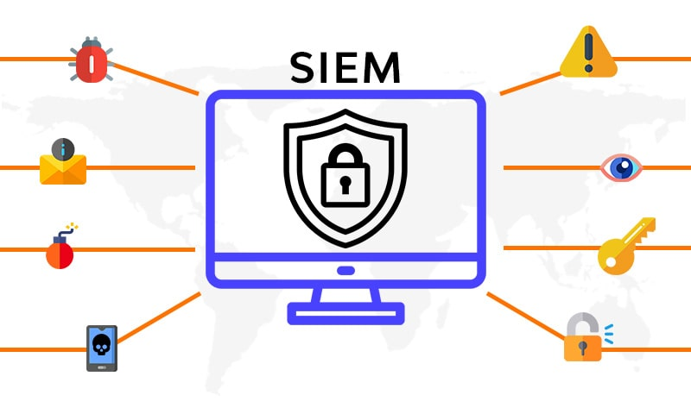


Generación de alertas y Detección
Una vez integrados los indicadores en Elastic SIEM y desplegados el agente en la máquina Windows, se configuraron las reglas de detección personalizadas para identificar comportamientos sospechosos basados en los IoCs recopilados.
Visualización en el SIEM
Alertas generadas
Reglas configuradas
Alertas generadas al detectar conexiones hacia IP maliciosa
Procesos maliciosos, conexiones sospechosas, cambios en el registro
Se configuraron las reglas en Kibana para realizar detecciones

Slide 9
Resultados y Conclusiones
¿Qué aprendimos?
¿Que funcionó bien?
¿Que se podríamos mejorar?
Tener un entorno integrado para la detección y análisis de malware aporta un gran valor en entornos empresariales, permitiendo anticipar y reaccionar rápidamente ante amenazas reales, fortaleciendo la postura de seguridad global.

Slide 10

¿Preguntas?
Quedamos atentos a cualquier duda o comentario sobre el proyecto
Nos encantaría escuchar sus impresiones y sugerencias para mejorar el entorno.
Agradecimientos
Agradecemos a todo el equipo de Keepcoding por la oportunidad de aprendizaje
Gracias al grupo SRH por el trabajo colaborativo y apoyo constante
Reconocimiento especial a las comunidades de código abierto detras de MISP, ANI.RUN y Elastic SIEM

